Slide 1
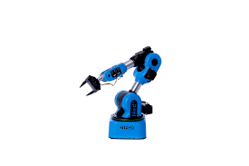
(25, 16)
(20, 18)
(15, 15)
x
y

